Slide 1



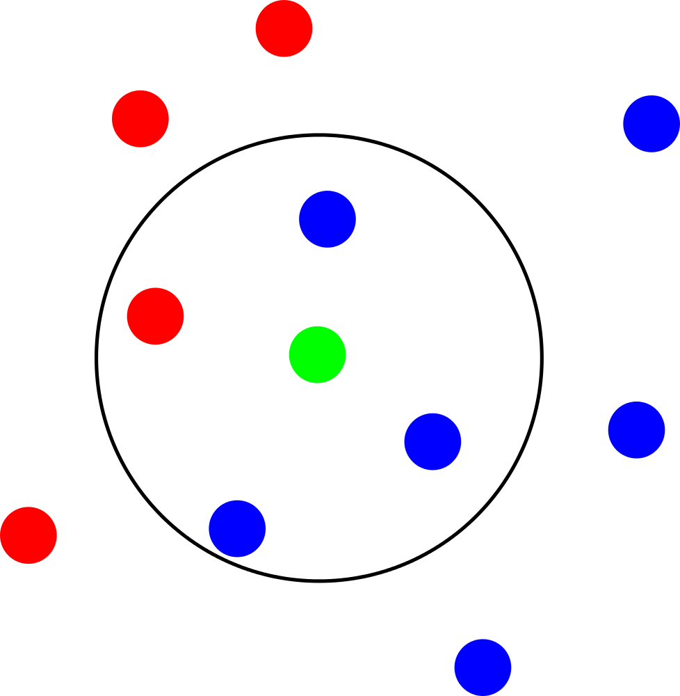
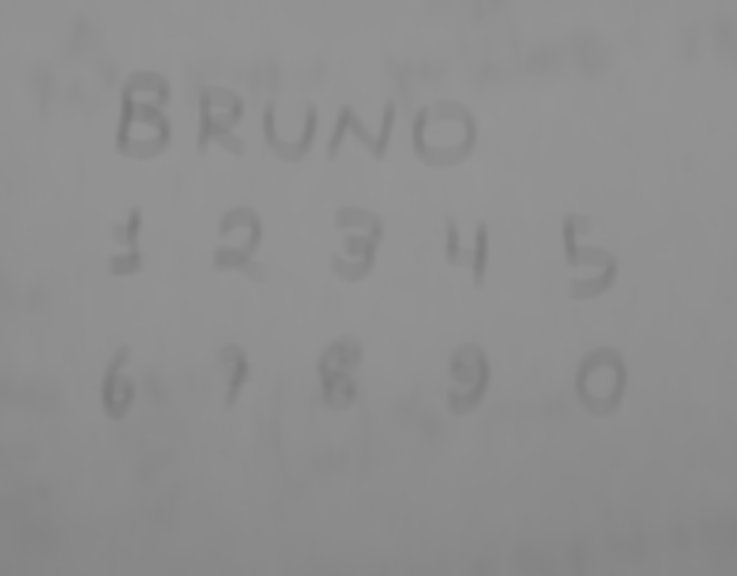
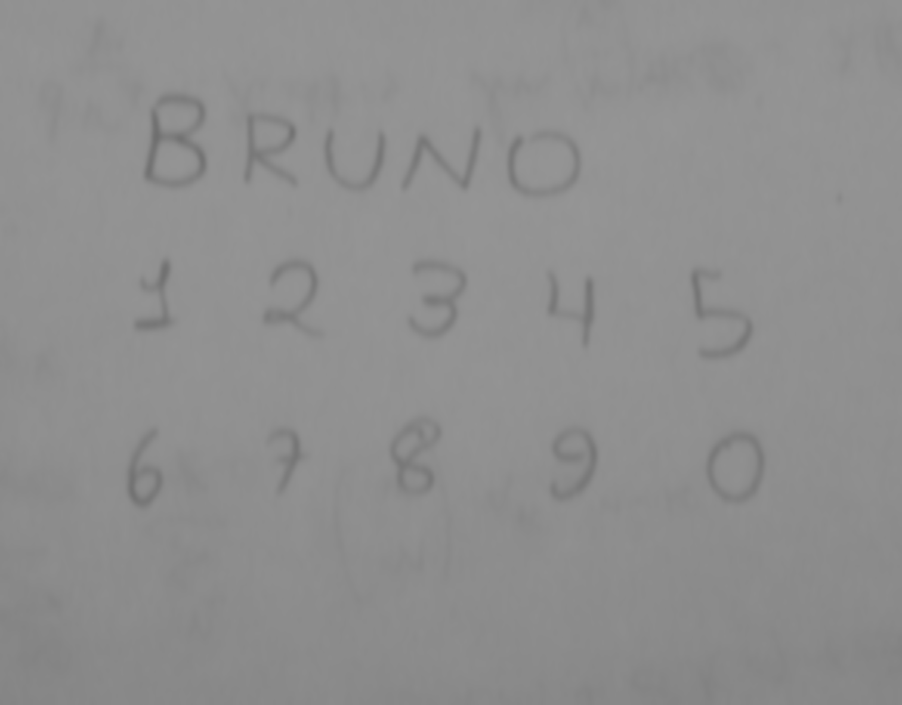
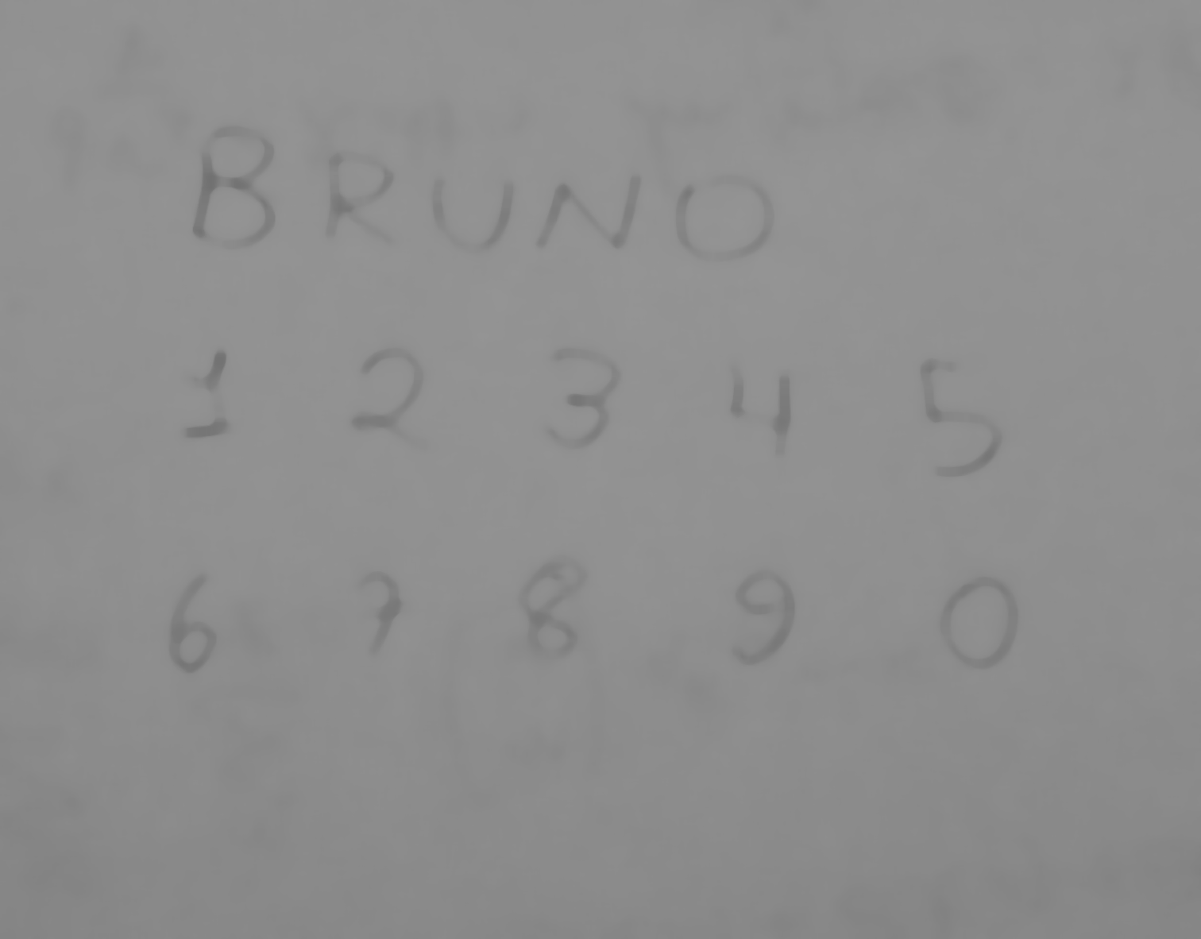
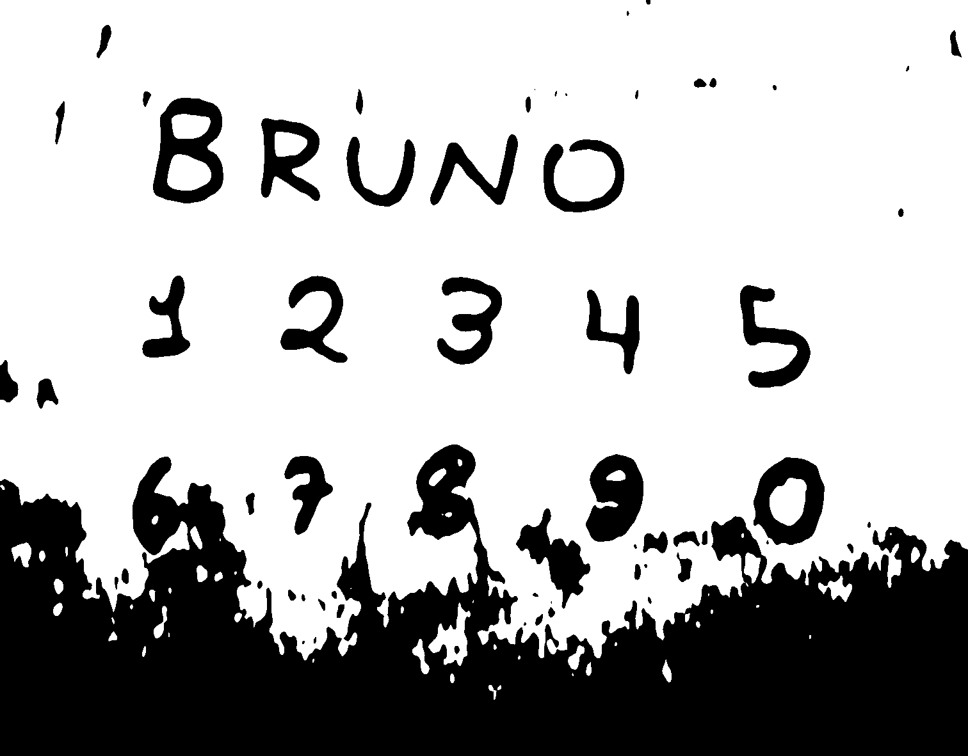
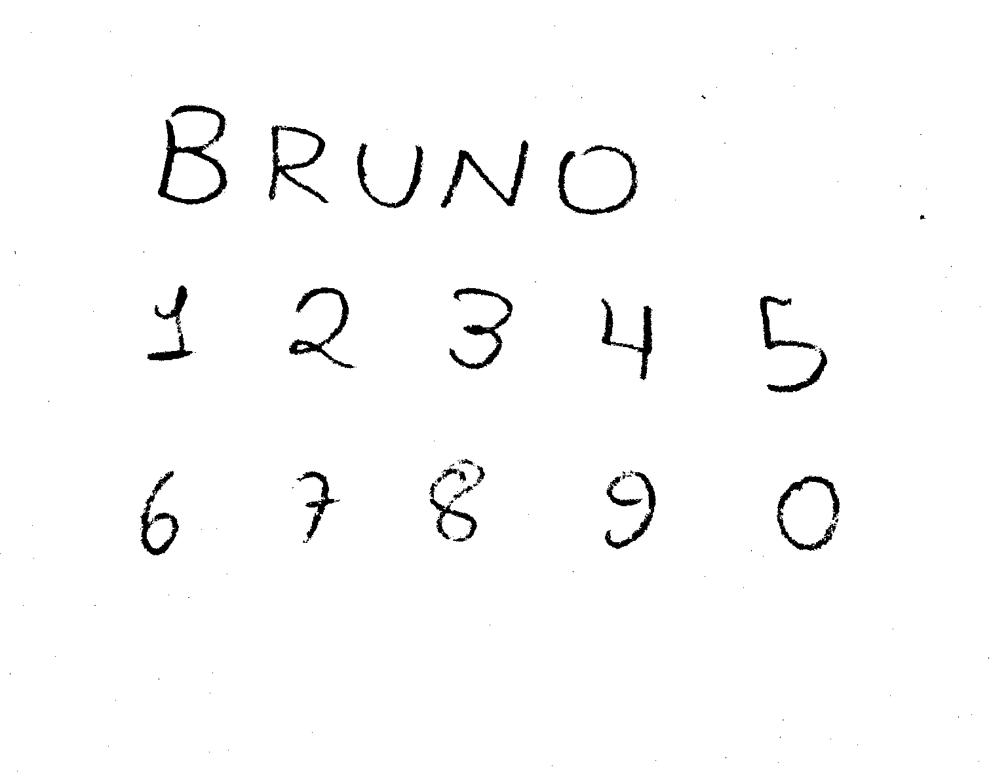
PAINEL
(para a apresentação tipo “pôster”)‏
DIMENSÕES : Largura 80 cm
Altura 100 cm
LOGOTIPOS : IME / XVI ENCONTRO /CNPq ou FRF
Altura 8 - 10 cm
IDENTIFICAÇÃO :
* Título
* Autores - Nome completo, um por linha,
seguido entre parênteses pelo tipo do trabalho,instituição e E_mail.
* Orientador - Nome completo, titulação, IES, E_mail
* Seção de Ensino
CONTEÚDO
Deverão estar explicitados :
Introdução,
Objetivo,
Materiais e Método,
Resultados e discussão,
Conclusões e
Referências (principais)‏
OUTROS
Privilegiar o emprego de ilustrações, esquemas,figuras, gráficos, tabelas etc
XVI Encontro de
Iniciação Científica
IDENTIFICAÇÃO DE ALVOS
Análise de alvos por forma ou textura
Autor: Bruno Vieira Costa (Bolsista PIBITI-IME) - brunovieiracosta1@hotmail.com
Orientador: Carlos Frederico de Sá Volotão- TC QEM - IME-volotao@ime.eb.br
SEÇÃO DE ENGENHARIA CARTOGRÁFICA
Introdução
- Aprendizagem:
Foram estudados diversos métodos de aprendizagem de máquina para classificação e tomada de decisão como KNN[3], SVM, árvore de decisão e redes neurais.
- Implementação
Ao final do período de pesquisa, foi implementado um reconhecedor de caracteres manuscritos utilizando-se de momentos invariantes de Hu sobre imagem de bordas limiarizadas e classificação por KNN.
Os resultados foram avaliados quantitativamente por testes automáticos com o auxílio do banco de dados MNIST[4]. Foram realizados 120mil testes. Foi obtido sucesso em 84% dos casos. Levando 12 min e 25 s para serem computados.
Os métodos utilizados formam uma base de conhecimento para futuras pesquisas de aprofundamento e desenvolvimento científico.
[1]Disponível em: <http://opencv.org/>. Acesso em: 18 de Out. de 2015.
[2]M. K. Hu, "Visual Pattern Recognition by Moment Invariants", IRE Transactions on Information Theory, vol. IT-8, pp.179-187, 1962.
[3]Altman, N. S. (1992). "An introduction to kernel and nearest-neighbor nonparametric regression". The American Statistician 46 (3): 175–185.
[4]Disponível em: <http://yann.lecun.com/exdb/mnist/>. Acesso em: 18 de Out. de 2015.
Neste projeto foi realizado um estudo das diversas técnicas de visão computacional para análise de forma e textura. Ao final foi criada uma aplicação reconhecimentos de numerais manuscritos a partir de uma fotografia genérica.
Palavras-chave: Visão computacional; Processamento de imagens; Segmentação; Identificação de alvos.
Figura 4: Numerais de treinamento
Figura 1: Processo total até extração
Desenvolvimento
Os processos estudados foram divididos nos seguintes grupos:
- Captura e formatação:
Foi realizado um estudo dos processos de captura e armazenamento de imagens com auxílio da biblioteca OpenCV[1].
- Tratamento:
Foram estudados processos de suavização, limiarizaçã, operadores morfológicos e extração de bordas.
- Segmentação e descrição:
Foram vistos processos extração de atributos por forma e textura utilizando-se de chaincode, turning function, matriz de correlação e momentos de imagem[2] e k-curvatura.
Figura 5: Esquema de KNN
Resultados
Figura 2: Métodos de suavização
média, gaussiana e mediana
Conclusão
Referências bibliográficas
Figura 3: Limiarização comum e adaptativa

